Slide 1
актуальные проблемы в биоэтики

Slide 2
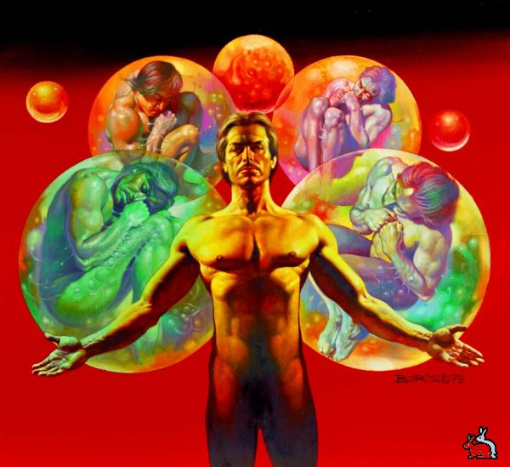
Биоэ́тика
(от др.-греч. βιός — жизнь и ἠθική — поведение, поступки) — учение о нравственной стороне деятельности человека в медицине и биологии.

Slide 3
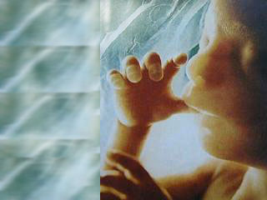
История
Впервые термин употребляется Bioethics использовался Fritz Jahr в 1927 году. В 1969 год упоминался у американским онкологом и биохимиком В. Р. Поттером для обозначения этических проблем, связанных с потенциальной опасностью для выживания человечества в современном мире. Первое упоминание термина в медицинском журнале относят к 1971 году.
В Encyclopedia of Bioethics (т. 1, с. XXI) биоэтика определяется как «систематическое исследование нравственных параметров, — включая моральную оценку, решения, поведение, ориентиры и т. п. — достижений биологических и медицинских наук».
Позже биомедицинская этика формируется как учебная дисциплина в медицинских вузах. К вопросам биоэтики обращались и обращаются мыслители разных направлений. Например, известный японский специалист по истории буддизма Накамура Хадзимэ (1912—1999) в своих работах не раз касался проблем биоэтики.

Slide 4
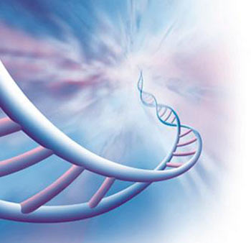
Направления биоэтики
В узком смысле понятие биоэтика обозначает весь круг этических проблем во взаимодействии врача и пациента. Неоднозначные ситуации, постоянно возникающие в практической медицине как порождение прогресса биологической науки и медицинского знания, требуют постоянного обсуждения как в медицинском сообществе, так и в кругу широкой общественности.
В широком смысле термин биоэтика относится к исследованию социальных, экологических, медицинских и социально-правовых проблем, касающихся не только человека, но и любых живых организмов, включённых в экосистемы, окружающие человека. В этом смысле биоэтика имеет философскую направленность, оценивает результаты развития новых технологий и идей в медицине и биологии в целом.

Slide 5
Ключевые вопросы биоэтики
Эвтаназия
Вопрос о приемлемости добровольного ухода из жизни становится всё более актуальным — по мере того, как растут технические возможности сохранения «жизни тела» — при вполне возможной «смерти мозга».
Гомотрансплантация и аллотрансплантация
Прижизненное изъятие органов
В России прижизненное изъятие органов (в основном почки) допускается только от ближайших родственников, с обоюдного согласия участников.
Использование органов от умерших людей
Чем раньше будет пересажен орган погибшего от каких-либо причин донора, тем выше шансы на успех операции. Однако процедура фиксации смерти и её критерии до сих пор остаётся предметом дискуссий.
В России принята практика, при которой, если человек или его родственники не высказывались прямо против возможности использования органов после смерти, считается потенциальным донором.
Наиболее сложным вопросом остаётся доверие к службам, обеспечивающим изъятие органов (контроль за отсутствием злоупотреблений — потенциально опасными считаются прецеденты доведения больных доноров до смерти, неоказание должной помощи потенциальному донору, и даже изъятие органов у здоровых люд
Ксенотрансплантация
Пересадка органов от животных может подвергаться негативной оценке со стороны отдельных религиозных конфессий или их представителей. В частности, по тем или иным соображениям, для мусульман или иудеев неприемлемыми могут быть ткани и органы свиньи, а для индуистов — коровы. Так же ксенотрансплантация подвергается критике со стороны защитников прав животных и людей, считающие подобную практику неэтичной по отношению к животным.
Аборт
Вопрос о возможности проведения медицинского аборта, о допустимости, решается законодательно, в разных странах по-разному, в зависимости от светского или религиозного характера государства. Православие, католицизм, буддизм, индуизм и ислам отрицают возможность аборта, даже по медицинским показаниям.
В большинстве светских государств считается, что телесная автономия женщины дает ей право распоряжаться своим организмом, а появление новой личности, обладающей правами, происходит в момент появления на свет. Поэтому во всех этих странах аборт разрешён.

Slide 6
Россия
В 2001 году МЗ РФ была принята Программа по биоэтике.
Биоэтика, или этика жизни, является разделом этики. Биоэтика определяет, какие действия по отношению к живому с моральной точки зрения допустимы, а какие недопустимы.
Выступая в Коста-Рике в марте 1999, создатель термина, В. Поттер сказал в заключение своего доклада: «Я прошу вас понимать биоэтику как новое этическое учение, объединяющее смирение, ответственность и компетентность, как науку, которая по своей сути является междисциплинарной, которая объединяет все культуры и расширяет значение слова „гуманность“».
Биоэтика является системным ответом на так называемые «проблемные ситуации» этико-правового характера, объективно возникающие под влиянием научно-технического прогресса в экологии, биологии и медицине, в частности — в современной клинической практике. Важную роль играет изменение социально-экономических факторов, глобализация, смешение культурно-религиозных традиций. Комплекс морально-этических проблем охватывает приложения биологии не только к социально-политической, но и ко всей гуманитарной проблематике, и включает наряду с биоэтикой биополитику, биотеологию и другие ветви науки.
Русская Православная Церковь представила свою официальную позицию по вопросам биоэтики в Основах социальной концепции, документе, принятом на юбилейном Архиерейском соборе в 2000 году (глава XII).

